Slide 1
Die Wasserstoffantriebe sind die Zukunft der deutschen Automobilindustrie

Slide 2
Gliederung
Funktion des Wasserstoffmotors
Wasserstoff im Vergleich zu anderen Antriebsarten
Speicher- und Transportmöglichkeiten?

Slide 3
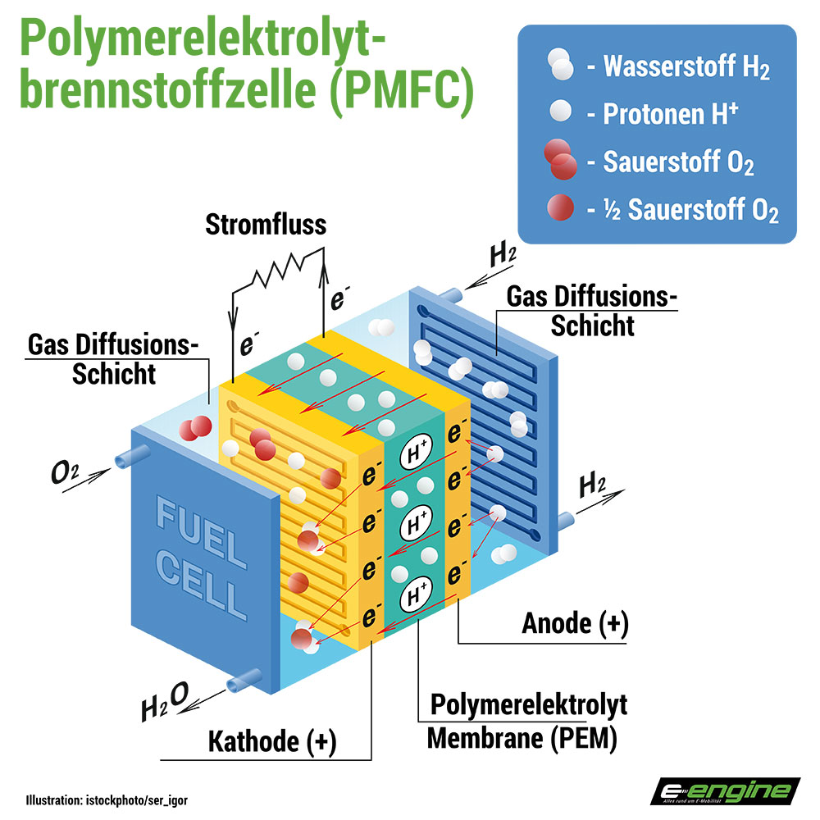
Funktion des Wasserstoffmotors
Grundprinzip
Aufbau der Brennstoffzelle
Energieübertragung
https://e-engine.de/grundlagen-wie-funktioniert-ein-wasserstoff-fahrzeug/

Slide 4
Wasserstoff im Vergleich zu anderen Antriebsarten
Umweltbelastung
Wirkungsgrad
Reichweite

Slide 5
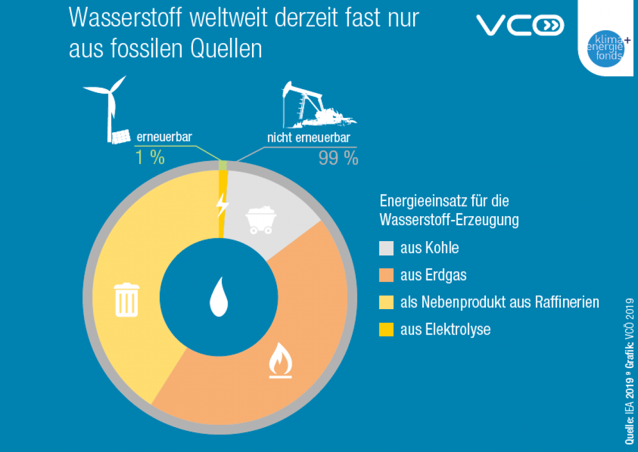
Speicher- und Transportmöglichkeiten?
Hoch- und Niederdruckspeicherung
LKW-, Pipeline- oder Schifftransport
Woher kommt die Energie?
  https://www.businessart.at/wasserstoff-weltweit-fast-nur-aus-fossilen-quellen

Slide 6
Quellenverzeichnis
https://www.enbw.com/blog/elektromobilitaet/fahren/wasserstoffautos-mit-brennstoffzellenantrieb/
https://finanzen-gesundheit.de/die-bedeutung-des-verbrennungsmotors-in-der-automobilindustrie-eine-analyse/?utm_source=chatgpt.com
https://www.umweltbundesamt.de/themen/laerm/verkehrslaerm/strassenverkehrslaerm#gerauschbelastung-im-strassenverkehr
https://www.umweltbundesamt.de/daten/verkehr/emissionen-des-verkehrs#verkehr-belastet-luft-und-klima-minderungsziele-der-bundesregierung
https://vcoe.at/themen/energiewende-im-verkehr-voranbringen/energie-im-verkehr-zielgerichtet-einsetzen
https://www.enbw.com/unternehmen/themen/wasserstoff/wasserstoffpaste.html
https://www.zeit.de/mobilitaet/2024-05/recycling-e-auto-batterien-lebensdauer-umwelt
https://wasserstoffwirtschaft.sh/de/wasserstoff-speicher-und-transport
https://www.tagesschau.de/wirtschaft/energie/wasserstoff-infrastruktur-investitionen-deutschland-100.html
https://kpmg.com/de/de/home/themen/2024/04/gruener-wasserstoff-wird-zum-wichtigen-hebel-nachhaltiger-industrie.html

